Slide 1
Matemáticas Discretas I
Clase 17
26/05/2026

Slide 2


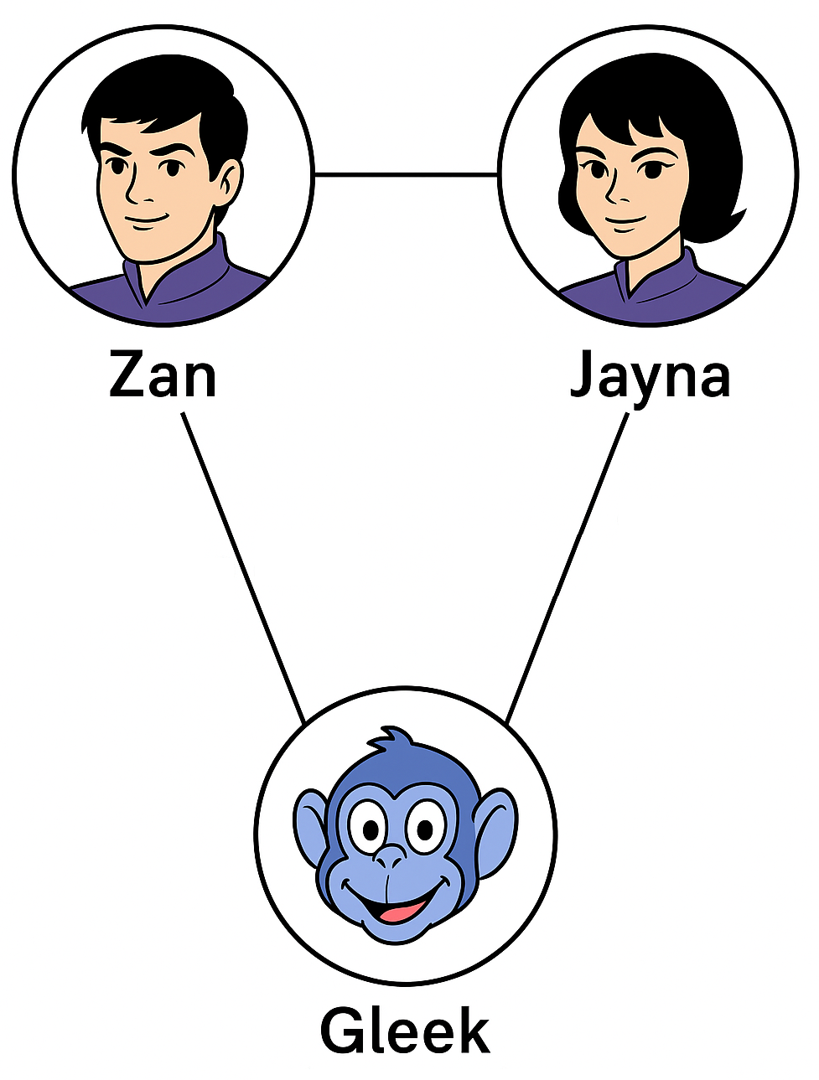







Repaso clase anterior
Algunos ejemplos
gemelo("Zan","Jaina").
gemelo("Jaina","Zan").
mascota("Gleek","Zan").
mascota("Gleek","Jaina").
familiaGemelos = {
"hermano": ["Zan", “Jaina"],
"mascota": [“Gleek"]
}
familiaGemelos = {
("Zan", "hermano"),
("Jaina", "hermano"),
("Gleek", "mascota"),
}

Slide 3
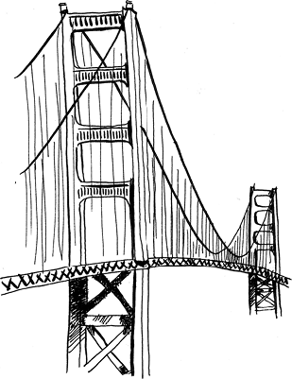

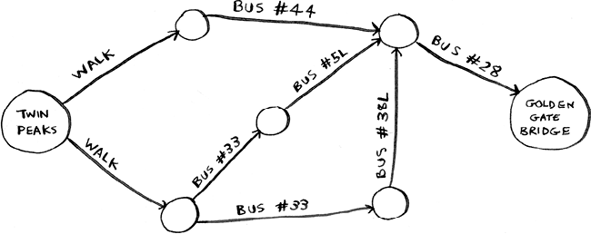
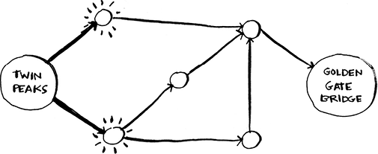
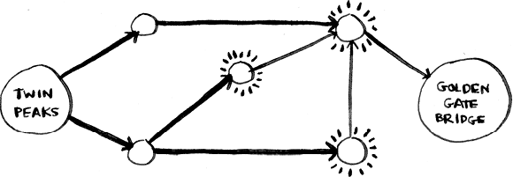
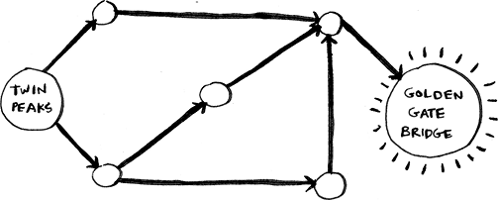
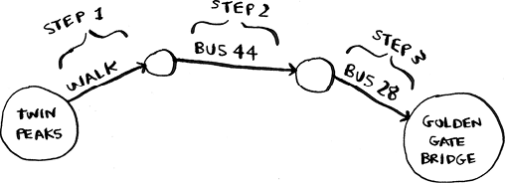
Repaso clase anterior
Algunos ejemplos
Problema típico: Ruta con menos transbordos

Slide 4
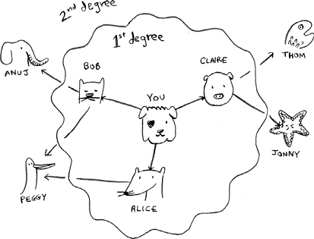
Repaso clase anterior
Algunos ejemplos
Problema típico: Redes sociales
graph = {}
graph["you"] = ["alice", "bob", "claire"]
graph["bob"] = ["anuj", "peggy"]
graph["alice"] = ["peggy"]
graph["claire"] = ["thom", "jonny"]
graph["anuj"] = []
graph["peggy"] = []
graph["thom"] = []
graph["jonny"] = []

Slide 5
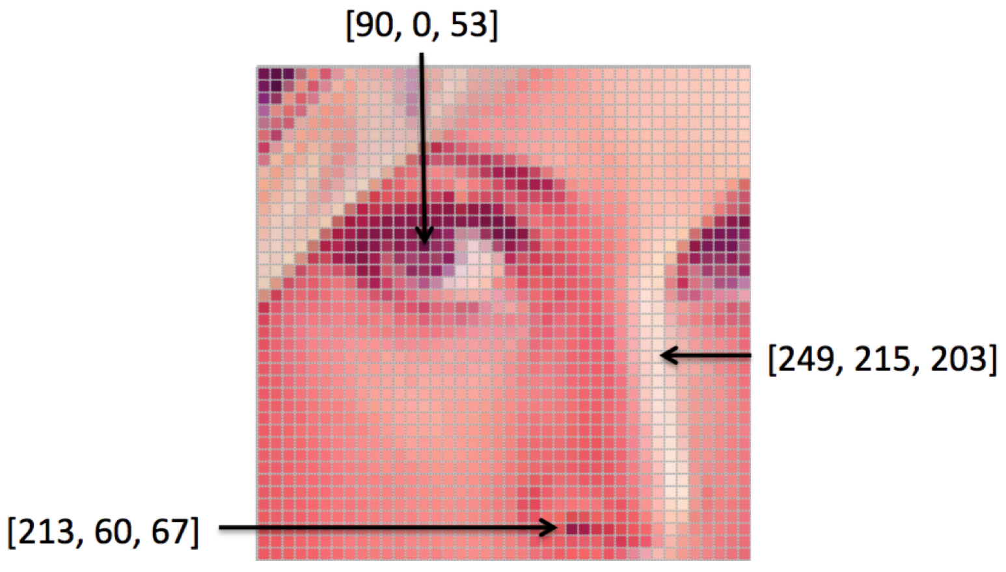
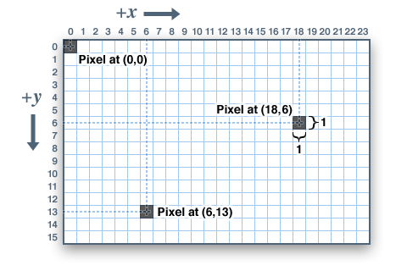
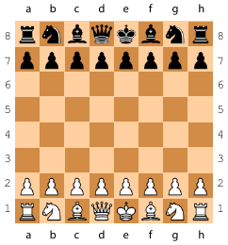
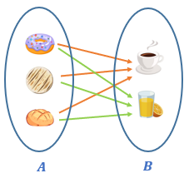
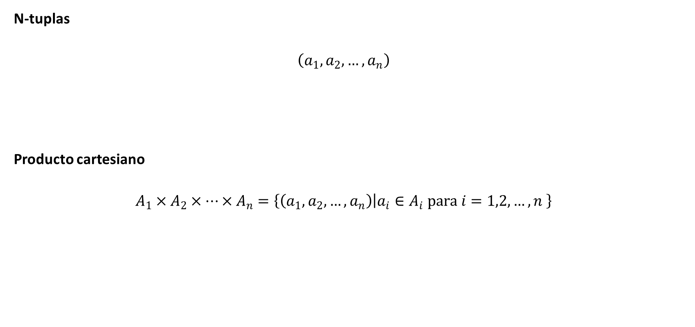


Repaso clase anterior
Conceptos claves
N-tuplas
$$\left(a_{1},a_{2},…,a_{n}\right)$$
Producto cartesiano
$$A_{1}×A_{2}×…×A_{n}=\left\{\left(a_{1},a_{2},…,a_{n}\right) | a_{i}∈A_{i} para i=1,2,…,n \right\}$$
$$\left(R,G,B\right)$$
$$\left(i,j\right)$$

Slide 6
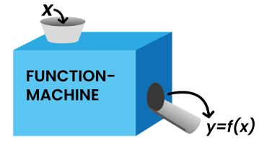
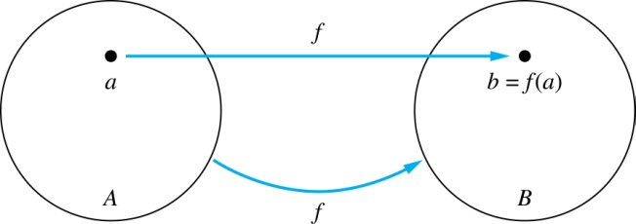
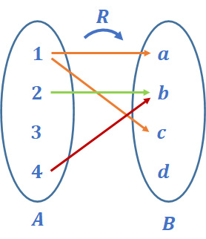
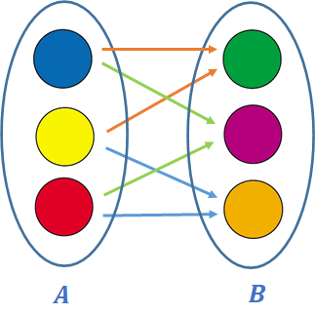
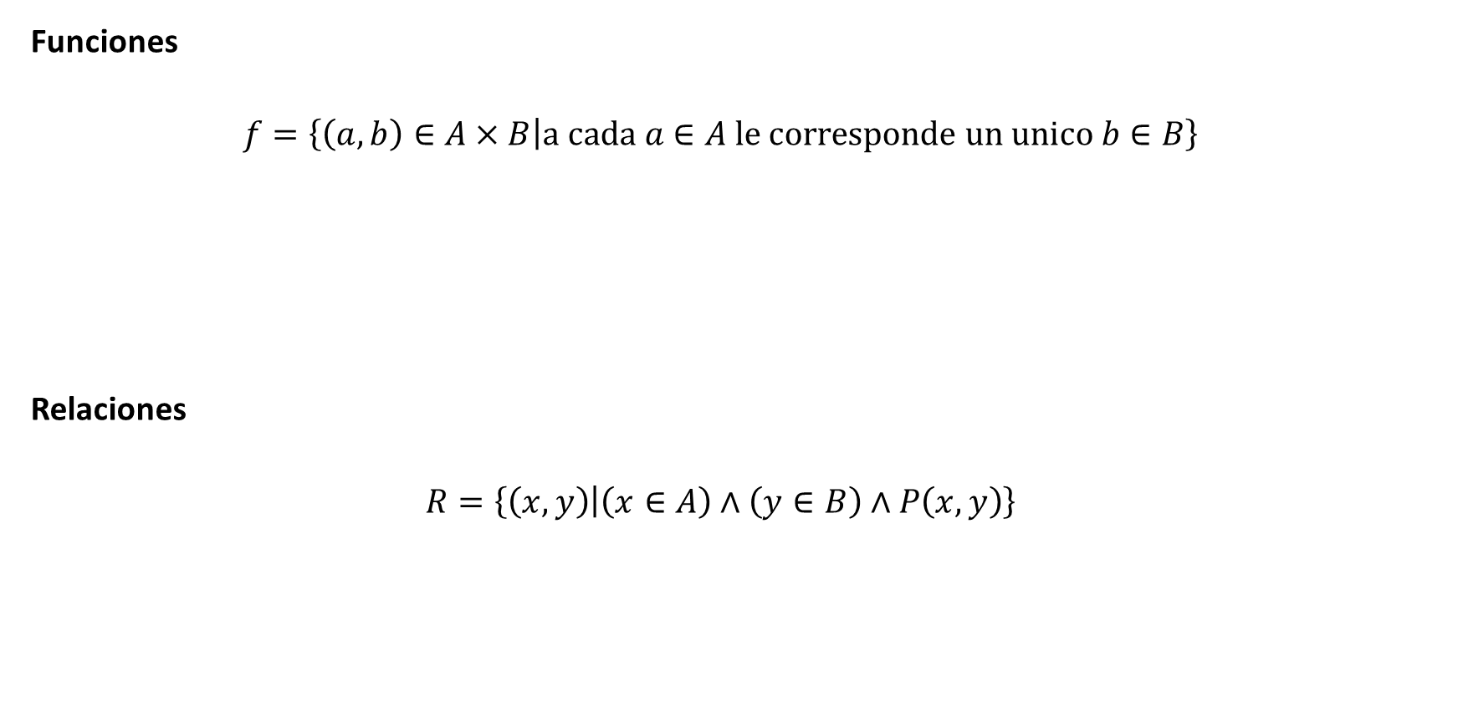
Repaso clase anterior
Conceptos claves
Funciones
$$f=\left\{\left(a,b\right)∈A×B | a cada a∈A le corresponde un unico b∈B\right\}$$
Relaciones
$$R=\left\{\left(x,y\right) | \left(x∈A\right)∧\left(y∈B\right)∧P\left(x,y\right)\right\}$$

Slide 7
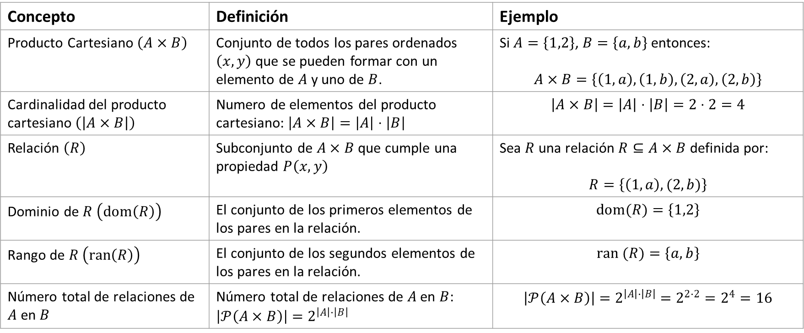
Repaso clase anterior
Relaciones
Concepto | Definición | Ejemplo
Producto Cartesiano $\left(A×B\right)$ | Conjunto de todos los pares ordenados $\left(x,y\right)$ que se pueden formar con un elemento de $A$ y uno de $B$. | Si $A=\left\{1,2\right\}$, $B=\left\{a,b\right\}$ entonces: $$A×B=\left\{\left(1,a\right), \left(1,b\right),\left(2,a\right),\left(2,b\right)\right\}$$
Cardinalidad del producto cartesiano $\left(\left|A×B\right|\right)$ | Numero de elementos del producto cartesiano: $\left|A×B\right|=\left|A\right|⋅\left|B\right|$ | $$\left|A×B\right|=\left|A\right|⋅\left|B\right|=2⋅2=4$$
Relación $\left(R\right)$ | Subconjunto de $A×B$ que cumple una propiedad $P\left(x,y\right)$ | Sea $R$ una relación $R⊆A×B$ definida por: $$R=\left\{\left(1,a\right),(2,b)\right\}$$
Dominio de $R$ $\left(dom\left(R\right)\right)$ | El conjunto de los primeros elementos de los pares en la relación. | $$dom(R)=\left\{1,2\right\}$$
Rango de $R$ $\left(ran\left(R\right)\right)$ | El conjunto de los segundos elementos de los pares en la relación. | $$ran (R)=\left\{a,b\right\}$$
Número total de relaciones de $A$ en $B$ | Número total de relaciones de $A$ en $B$: $\left|𝒫\left(A×B\right)\right|=2^{\left|A\right|⋅\left|B\right|}$ | $$\left|𝒫\left(A×B\right)\right|=2^{\left|A\right|⋅\left|B\right|}=2^{2⋅2}=2^{4}=16$$

Slide 8
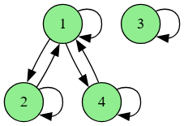
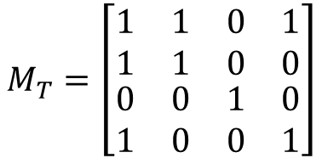

Repaso clase anterior
Representación de las relaciones
Sea la siguiente relación $T⊆A^{2}$. Suponiendo que se tiene el conjunto $A=\left\{1,2,3,4\right\}$ y las siguientes relaciones sobre este y que la relación $T$ contiene los pares de puntos:
$$T=\left\{\left(1,1\right),\left(1,2\right),\left(1,4\right),\left(2,1\right),\left(2,2\right),\left(3,3\right),(4,1),(4,4)\right\}$$
Arreglo matricial
Matriz binaria
Grafo dirigido
T | 1 | 2 | 3 | 4
1 | X | X |  | X
2 | X | X
3 |  |  | X
4 | X |  |  | X
$$M_{T}=\left[\begin{matrix}\begin{matrix}1 & 1 \\ 1 & 1\end{matrix} & \begin{matrix}0 & 1 \\ 0 & 0\end{matrix} \\ \begin{matrix}0 & 0 \\ 1 & 0\end{matrix} & \begin{matrix}1 & 0 \\ 0 & 1\end{matrix}\end{matrix}\right]$$

Slide 9
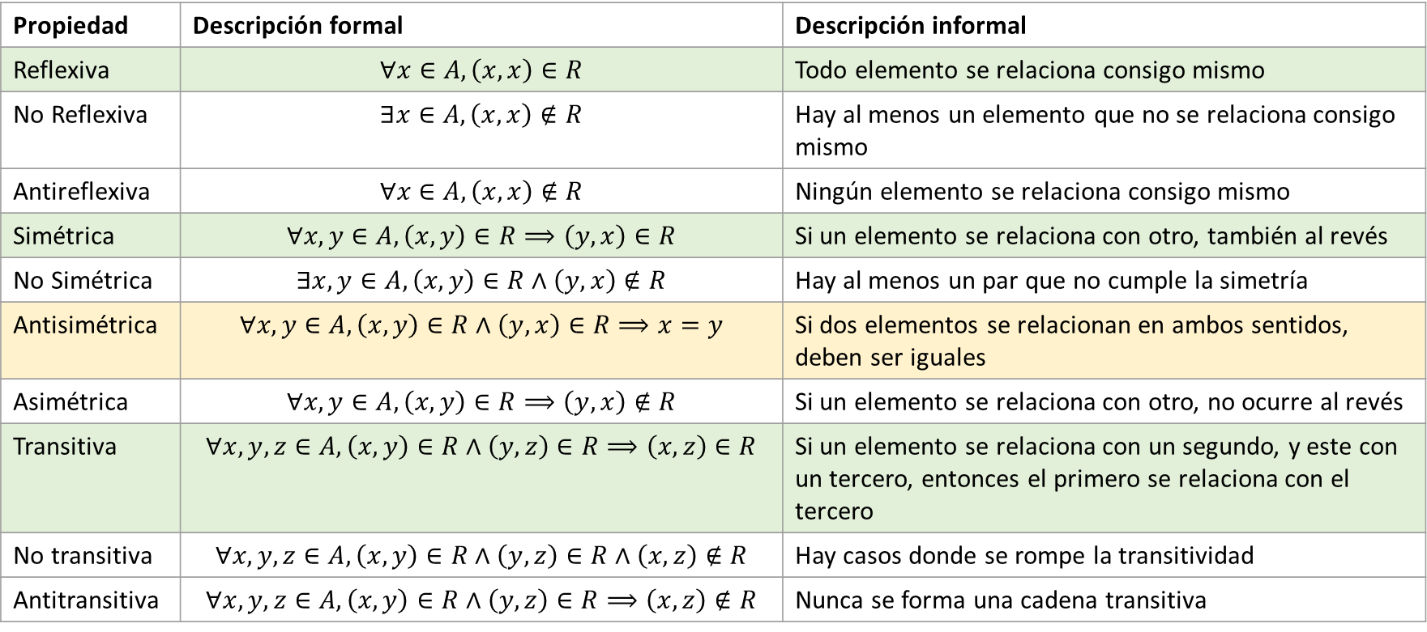
Repaso clase anterior
Propiedades de las relaciones
La siguiente tabla resume las propiedades de las relaciones, asumiendo una relación de $R$ sobre un conjunto $A$ (es decir $R⊆A×A$)
Propiedad | Descripción formal | Descripción informal
Reflexiva | $$∀x∈A, \left(x,x\right)∈R$$ | Todo elemento se relaciona consigo mismo
No Reflexiva | $$∃x∈A, \left(x,x\right)∉R$$ | Hay al menos un elemento que no se relaciona consigo mismo
Antireflexiva | $$∀x∈A, \left(x,x\right)∉R$$ | Ningún elemento se relaciona consigo mismo
Simétrica | $$∀x,y∈A, \left(x,y\right)∈R⟹\left(y,x\right)∈R$$ | Si un elemento se relaciona con otro, también al revés
No Simétrica | $$∃x,y∈A, \left(x,y\right)∈R∧\left(y,x\right)∉R$$ | Hay al menos un par que no cumple la simetría
Antisimétrica | $$∀x,y∈A, \left(x,y\right)∈R∧\left(y,x\right)∈R⟹x=y$$ | Si dos elementos se relacionan en ambos sentidos, deben ser iguales
Asimétrica | $$∀x,y∈A, \left(x,y\right)∈R⟹\left(y,x\right)∉R$$ | Si un elemento se relaciona con otro, no ocurre al revés
Transitiva | $$∀x,y,z∈A, \left(x,y\right)∈R∧\left(y,z\right)∈R⟹\left(x,z\right)∈R$$ | Si un elemento se relaciona con un segundo, y este con un tercero, entonces el primero se relaciona con el tercero
No transitiva | $$∀x,y,z∈A, \left(x,y\right)∈R∧\left(y,z\right)∈R∧\left(x,z\right)∉R$$ | Hay casos donde se rompe la transitividad
Antitransitiva | $$∀x,y,z∈A, \left(x,y\right)∈R∧\left(y,z\right)∈R⟹\left(x,z\right)∉R$$ | Nunca se forma una cadena transitiva

Slide 10
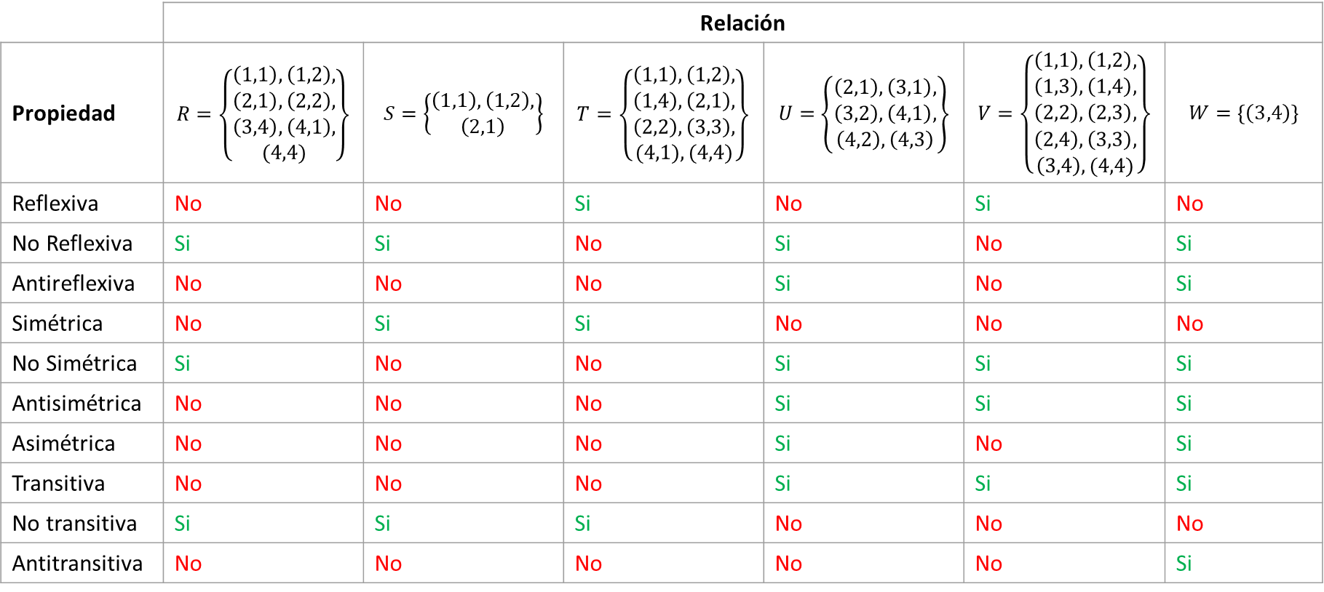
Repaso clase anterior
Algunos ejemplos de propiedades de las relaciones
 | Relación
Propiedad | $$R=\left\{\begin{aligned}\left(1,1\right),\left(1,2\right), \\ \begin{aligned}\left(2,1\right),\left(2,2\right), \\ \left(3,4\right),\left(4,1\right), \\ (4,4)\end{aligned}\end{aligned}\right\}$$ | $$S=\left\{\begin{aligned}\left(1,1\right),\left(1,2\right), \\ \left(2,1\right)\end{aligned}\right\}$$ | $$T=\left\{\begin{aligned}\left(1,1\right),\left(1,2\right), \\ \begin{aligned}\left(1,4\right),\left(2,1\right), \\ \left(2,2\right),\left(3,3\right), \\ (4,1),(4,4)\end{aligned}\end{aligned}\right\}$$ | $$U=\left\{\begin{aligned}\left(2,1\right),\left(3,1\right), \\ \begin{aligned}\left(3,2\right),\left(4,1\right), \\ \left(4,2\right),\left(4,3\right)\end{aligned}\end{aligned}\right\}$$ | $$V=\left\{\begin{aligned}\left(1,1\right),\left(1,2\right), \\ \begin{aligned}\left(1,3\right),\left(1,4\right), \\ \begin{aligned}\left(2,2\right),\left(2,3\right), \\ \begin{aligned}\left(2,4\right),\left(3,3\right), \\ \left(3,4\right),(4,4)\end{aligned}\end{aligned}\end{aligned}\end{aligned}\right\}$$ | $$W=\left\{\left(3,4\right)\right\}$$
Reflexiva | No | No | Si | No | Si | No
No Reflexiva | Si | Si | No | Si | No | Si
Antireflexiva | No | No | No | Si | No | Si
Simétrica | No | Si | Si | No | No | No
No Simétrica | Si | No | No | Si | Si | Si
Antisimétrica | No | No | No | Si | Si | Si
Asimétrica | No | No | No | Si | No | Si
Transitiva | No | No | No | Si | Si | Si
No transitiva | Si | Si | Si | No | No | No
Antitransitiva | No | No | No | No | No | Si

Slide 11
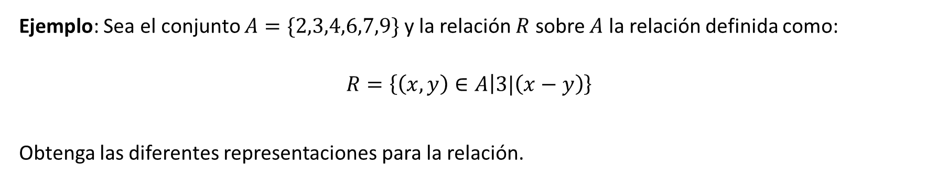
Reflexividad, Simetría y Transitividad
Introducción
Ejemplo: Sea el conjunto $A=\{2,3,4,6,7,9\}$ y la relación $R$ sobre $A$ la relación definida como:
$$R=\left\{\left(x,y\right)∈A | 3|\left(x−y\right)\right\}$$
Obtenga las diferentes representaciones para la relación.

Slide 12
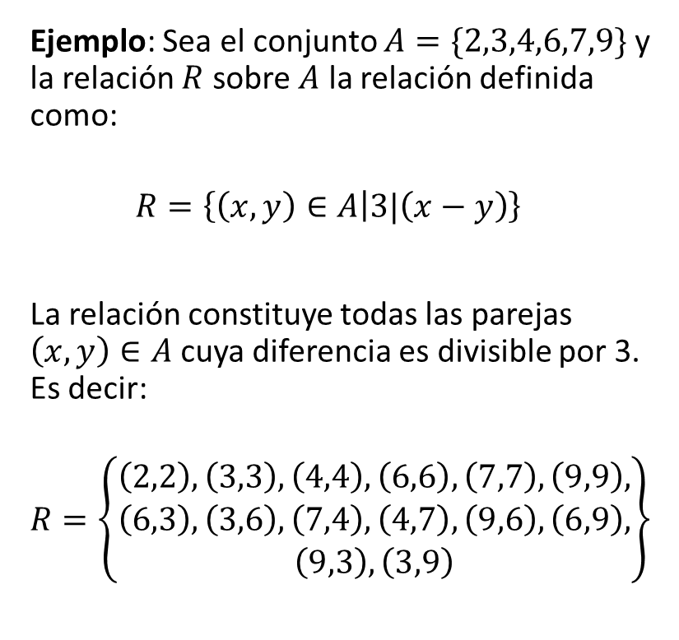
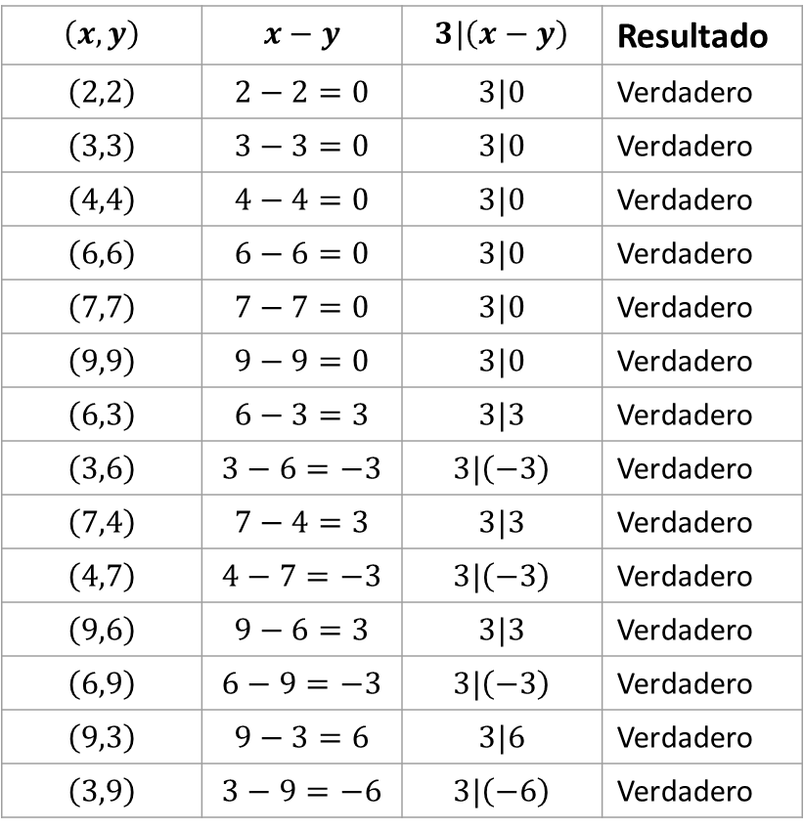
Reflexividad, Simetría y Transitividad
Introducción
Ejemplo: Sea el conjunto $A=\{2,3,4,6,7,9\}$ y la relación $R$ sobre $A$ la relación definida como:
$$R=\left\{\left(x,y\right)∈A | 3|\left(x−y\right)\right\}$$
La relación constituye todas las parejas $\left(x,y\right)∈A$ cuya diferencia es divisible por 3. Es decir:
$$R=\left\{\begin{aligned}\left(2,2\right),\left(3,3\right),\left(4,4\right),\left(6,6\right),\left(7,7\right),\left(9,9\right), \\ \left(6,3\right),\left(3,6\right),\left(7,4\right),\left(4,7\right),\left(9,6\right),\left(6,9\right), \\ \left(9,3\right),\left(3,9\right)\end{aligned}\right\}$$
$$\left(x,y\right)$$ | $$x−y$$ | $$3|\left(x−y\right)$$ | Resultado
$$\left(2,2\right)$$ | $$2−2=0$$ | $$3|0$$ | Verdadero
$$\left(3,3\right)$$ | $$3−3=0$$ | $$3|0$$ | Verdadero
$$\left(4,4\right)$$ | $$4−4=0$$ | $$3|0$$ | Verdadero
$$\left(6,6\right)$$ | $$6−6=0$$ | $$3|0$$ | Verdadero
$$\left(7,7\right)$$ | $$7−7=0$$ | $$3|0$$ | Verdadero
$$\left(9,9\right)$$ | $$9−9=0$$ | $$3|0$$ | Verdadero
$$\left(6,3\right)$$ | $$6−3=3$$ | $$3|3$$ | Verdadero
$$\left(3,6\right)$$ | $$3−6=−3$$ | $$3|\left(−3\right)$$ | Verdadero
$$\left(7,4\right)$$ | $$7−4=3$$ | $$3|3$$ | Verdadero
$$\left(4,7\right)$$ | $$4−7=−3$$ | $$3|\left(−3\right)$$ | Verdadero
$$\left(9,6\right)$$ | $$9−6=3$$ | $$3|3$$ | Verdadero
$$\left(6,9\right)$$ | $$6−9=−3$$ | $$3|\left(−3\right)$$ | Verdadero
$$\left(9,3\right)$$ | $$9−3=6$$ | $$3|6$$ | Verdadero
$$\left(3,9\right)$$ | $$3−9=−6$$ | $$3|\left(−6\right)$$ | Verdadero

Slide 13
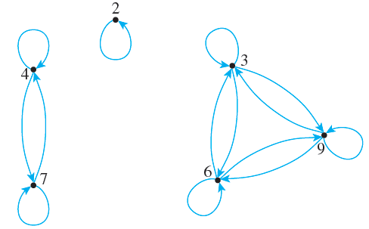
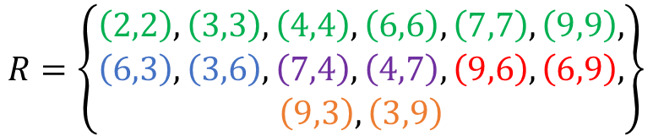
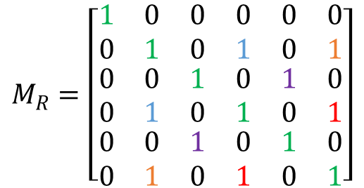
Reflexividad, Simetría y Transitividad
Introducción
Representación como pares ordenados
Representación como matriz binaria
$$R=\left\{\begin{aligned}\left(2,2\right),\left(3,3\right),\left(4,4\right),\left(6,6\right),\left(7,7\right),\left(9,9\right), \\ \left(6,3\right),\left(3,6\right),\left(7,4\right),\left(4,7\right),\left(9,6\right),\left(6,9\right), \\ \left(9,3\right),\left(3,9\right)\end{aligned}\right\}$$
$$M_{R}=\left[\begin{matrix}\begin{matrix}1 & 0 \\ 0 & 1\end{matrix} & \begin{matrix}0 & 0 \\ 0 & 1\end{matrix} & \begin{matrix}0 & 0 \\ 0 & 1\end{matrix} \\ \begin{matrix}0 & 0 \\ 0 & 1\end{matrix} & \begin{matrix}1 & 0 \\ 0 & 1\end{matrix} & \begin{matrix}1 & 0 \\ 0 & 1\end{matrix} \\ \begin{matrix}0 & 0 \\ 0 & 1\end{matrix} & \begin{matrix}1 & 0 \\ 0 & 1\end{matrix} & \begin{matrix}1 & 0 \\ 0 & 1\end{matrix}\end{matrix}\right]$$
Representación como arreglo matricial
Representación como grafo dirigido
R | 2 | 3 | 4 | 6 | 7 | 9
2 | X
3 |  | X |  | X |  | X
4 |  |  | X |  | X
6 |  | X |  | X |  | X
7 |  |  | X |  | X
9 |  | X |  | X |  | X

Slide 14
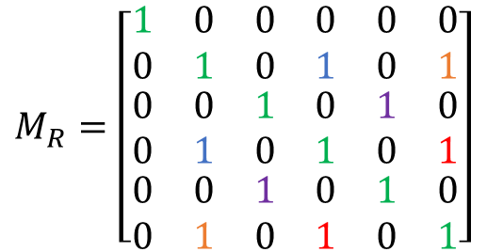
Reflexividad, Simetría y Transitividad
Análisis del grafo
$$M_{R}=\left[\begin{matrix}\begin{matrix}1 & 0 \\ 0 & 1\end{matrix} & \begin{matrix}0 & 0 \\ 0 & 1\end{matrix} & \begin{matrix}0 & 0 \\ 0 & 1\end{matrix} \\ \begin{matrix}0 & 0 \\ 0 & 1\end{matrix} & \begin{matrix}1 & 0 \\ 0 & 1\end{matrix} & \begin{matrix}1 & 0 \\ 0 & 1\end{matrix} \\ \begin{matrix}0 & 0 \\ 0 & 1\end{matrix} & \begin{matrix}1 & 0 \\ 0 & 1\end{matrix} & \begin{matrix}1 & 0 \\ 0 & 1\end{matrix}\end{matrix}\right]$$
Este grafo cumple tres propiedades importantes:
Cada punto del grafo tiene una flecha que gira alrededor de él y regresa a él.
En cada caso donde hay una flecha que va de un punto a otro, hay una flecha que va del segundo punto de regreso al primero.
En cada caso donde hay una flecha que va de un punto a otro y del segundo a un tercero, hay una flecha que va del primero al tercero. Es decir, no hay "triángulos dirigidos incompletos" en el grafo.

Slide 15
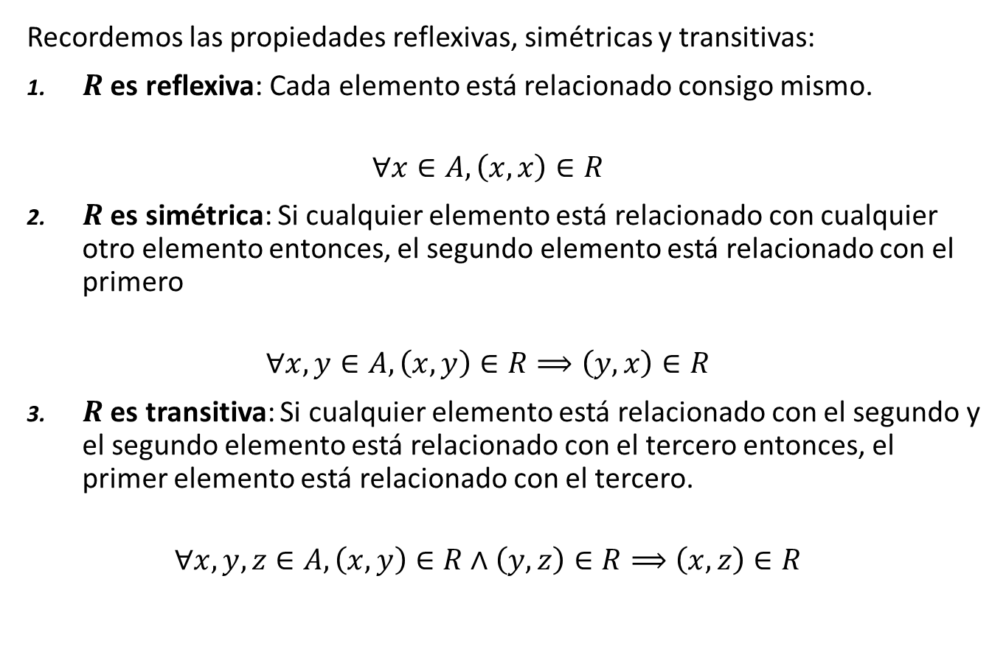
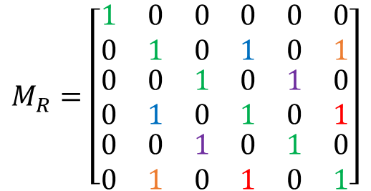
Reflexividad, Simetría y Transitividad
Resumen propiedades
Recordemos las propiedades reflexivas, simétricas y transitivas:
$R$ es reflexiva: Cada elemento está relacionado consigo mismo.
$$∀x∈A, \left(x,x\right)∈R$$
$R$ es simétrica: Si cualquier elemento está relacionado con cualquier otro elemento entonces, el segundo elemento está relacionado con el primero
$$∀x,y∈A, \left(x,y\right)∈R⟹\left(y,x\right)∈R$$
$R$ es transitiva: Si cualquier elemento está relacionado con el segundo y el segundo elemento está relacionado con el tercero entonces, el primer elemento está relacionado con el tercero.
$$∀x,y,z∈A, \left(x,y\right)∈R∧\left(y,z\right)∈R⟹\left(x,z\right)∈R$$
$$M_{R}=\left[\begin{matrix}\begin{matrix}1 & 0 \\ 0 & 1\end{matrix} & \begin{matrix}0 & 0 \\ 0 & 1\end{matrix} & \begin{matrix}0 & 0 \\ 0 & 1\end{matrix} \\ \begin{matrix}0 & 0 \\ 0 & 1\end{matrix} & \begin{matrix}1 & 0 \\ 0 & 1\end{matrix} & \begin{matrix}1 & 0 \\ 0 & 1\end{matrix} \\ \begin{matrix}0 & 0 \\ 0 & 1\end{matrix} & \begin{matrix}1 & 0 \\ 0 & 1\end{matrix} & \begin{matrix}1 & 0 \\ 0 & 1\end{matrix}\end{matrix}\right]$$

Slide 16
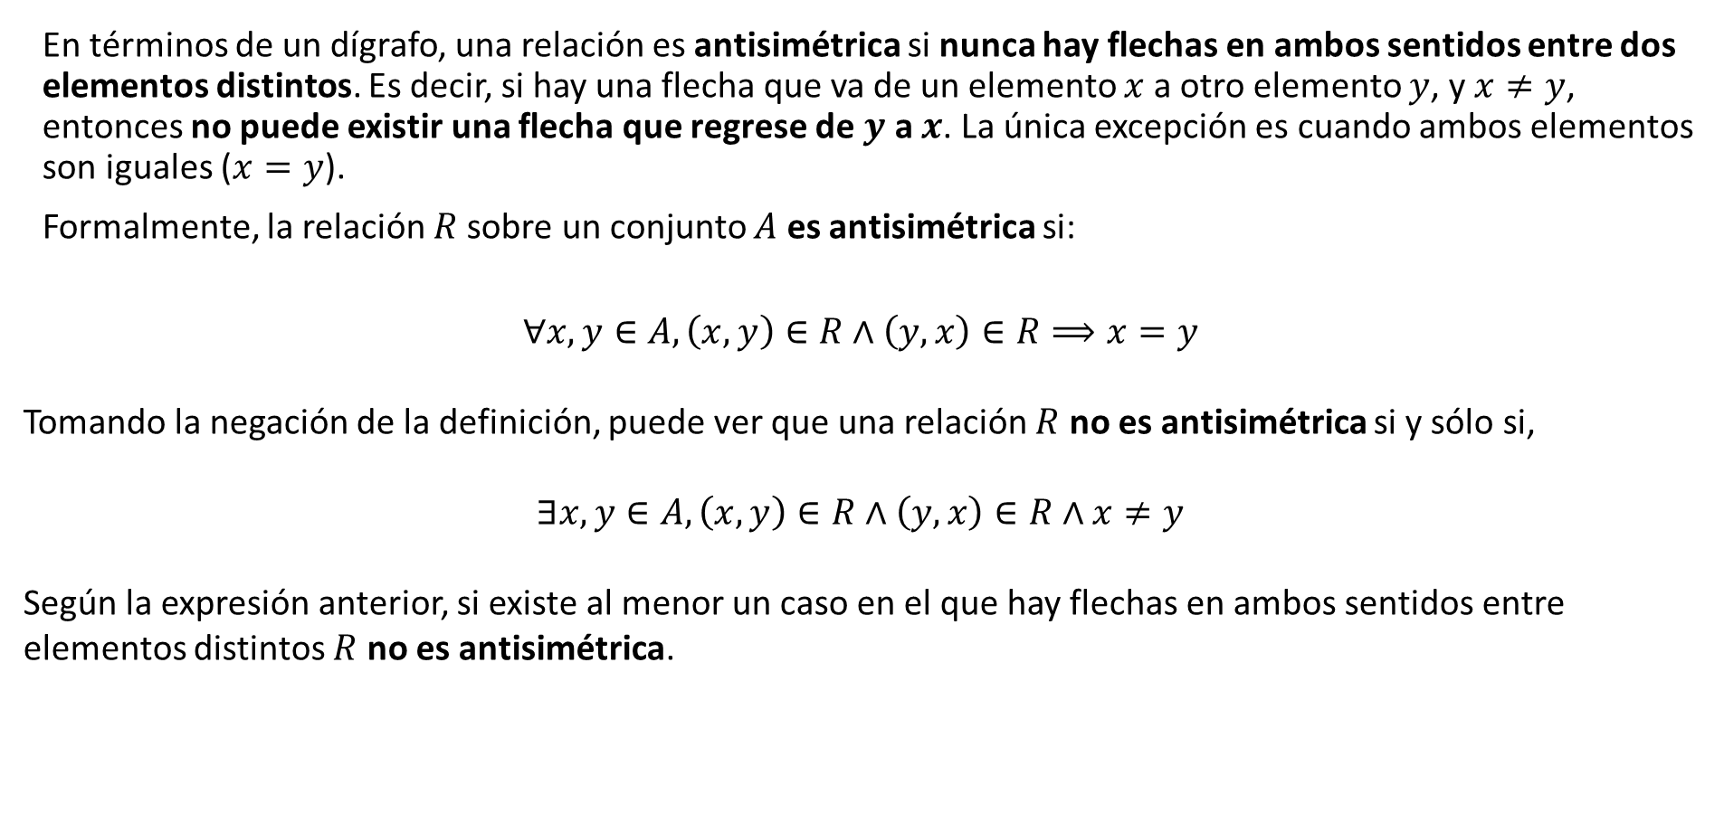
Relación antisimétrica
Definición Relación antisimétrica
En términos de un dígrafo, una relación es antisimétrica si nunca hay flechas en ambos sentidos entre dos elementos distintos. Es decir, si hay una flecha que va de un elemento $x$ a otro elemento $y$, y $x≠y$, entonces no puede existir una flecha que regrese de $y$ a $x$. La única excepción es cuando ambos elementos son iguales ($x=y$).
Formalmente, la relación $R$sobre un conjunto $A$ es antisimétrica si:
$$∀x,y∈A, \left(x,y\right)∈R∧\left(y,x\right)∈R⟹x=y$$
Tomando la negación de la definición, puede ver que una relación $R$ no es antisimétrica si y sólo si,
$$∃x,y∈A, \left(x,y\right)∈R∧\left(y,x\right)∈R∧x≠y$$
Según la expresión anterior, si existe al menor un caso en el que hay flechas en ambos sentidos entre elementos distintos $R$ no es antisimétrica.

Slide 17
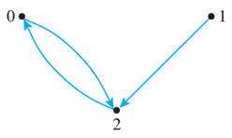
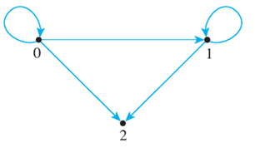
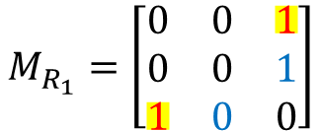

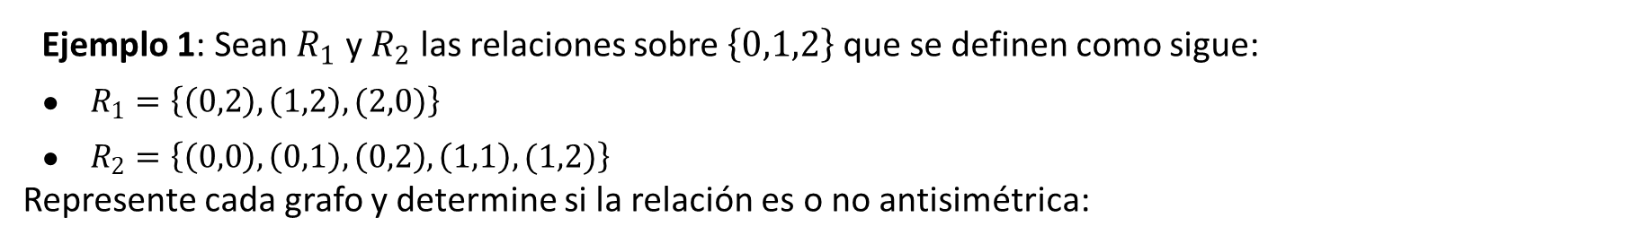

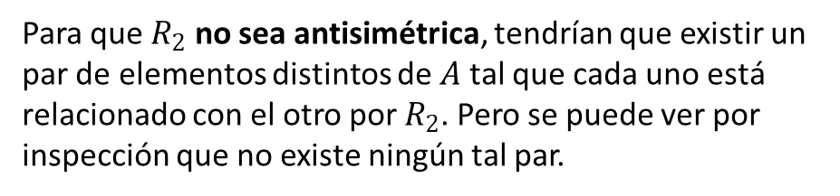



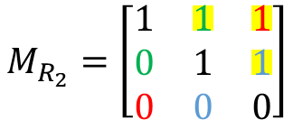
Relación antisimétrica
Ejemplo
Ejemplo 1: Sean $R_{1}$ y $R_{2}$ las relaciones sobre $\left\{0,1,2\right\}$ que se definen como sigue:
$R_{1}=\left\{\left(0,2\right),\left(1,2\right),(2,0)\right\}$
$R_{2}=\left\{\left(0,0\right),\left(0,1\right),\left(0,2\right),\left(1,1\right),(1,2)\right\}$
Represente cada grafo y determine si la relación es o no antisimétrica:
Relación $R_{1}$ no es antisimétrica
Relación $R_{2}$ es antisimetrica
$$M_{R_{1}}=\left[\begin{matrix}0 & 0 & 1 \\ 0 & 0 & 1 \\ 1 & 0 & 0\end{matrix}\right]$$
$$M_{R_{2}}=\left[\begin{matrix}1 & 1 & 1 \\ 0 & 1 & 1 \\ 0 & 0 & 0\end{matrix}\right]$$
$$R_{1}=\left\{\left(0,2\right),\left(1,2\right),(2,0)\right\}$$
$$R_{2}=\left\{\left(0,0\right),\left(0,1\right),\left(0,2\right),\left(1,1\right),(1,2)\right\}$$
Puesto que $0{ R}_{1} 2$ y $2{ R}_{1} 0$ pero $0≠2$, ${ R}_{1}$ no es antisimétrica.
Para que $R_{2}$ no sea antisimétrica, tendrían que existir un par de elementos distintos de $A$ tal que cada uno está relacionado con el otro por $R_{2}$. Pero se puede ver por inspección que no existe ningún tal par.

Slide 18
Relaciones de orden
Definición
Una relación de orden es una relación binaria que organiza los elementos de un conjunto de forma estructurada. Existen dos tipos principales:
Relación Orden parcial
Relación de Orden total

Slide 19
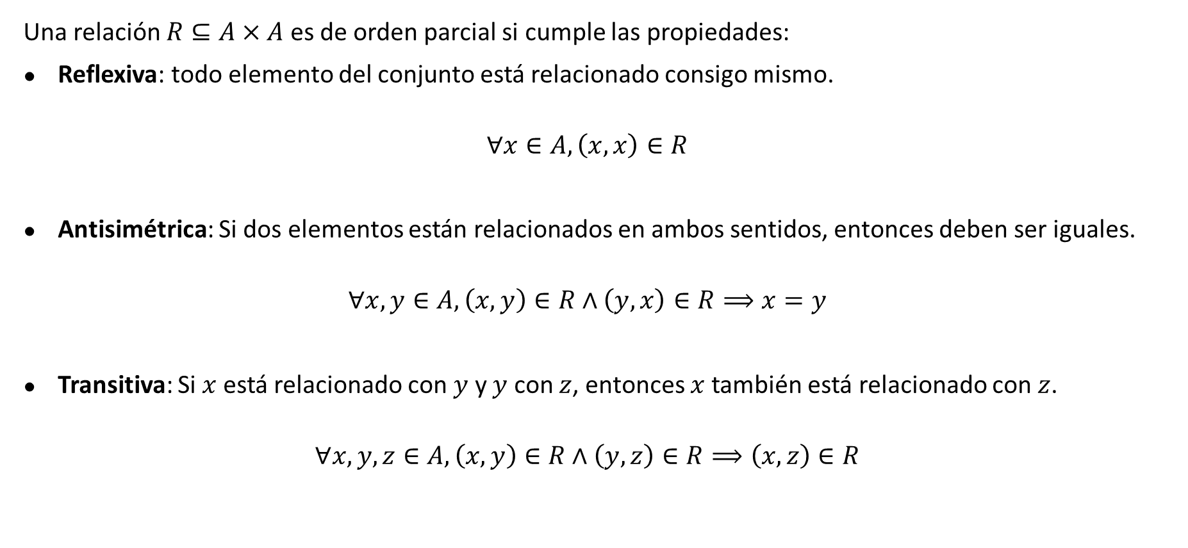
Relaciones de orden
Relación de orden parcial
Una relación $R⊆A×A$ es de orden parcial si cumple las propiedades:
Reflexiva: todo elemento del conjunto está relacionado consigo mismo.
$$∀x∈A, \left(x,x\right)∈R$$
Antisimétrica: Si dos elementos están relacionados en ambos sentidos, entonces deben ser iguales.
$$∀x,y∈A, \left(x,y\right)∈R∧\left(y,x\right)∈R⟹x=y$$
Transitiva: Si $x$ está relacionado con $y$ y $y$ con $z$, entonces $x$ también está relacionado con $z$.
$$∀x,y,z∈A, \left(x,y\right)∈R∧\left(y,z\right)∈R⟹\left(x,z\right)∈R$$

Slide 20

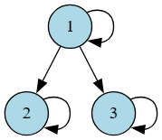
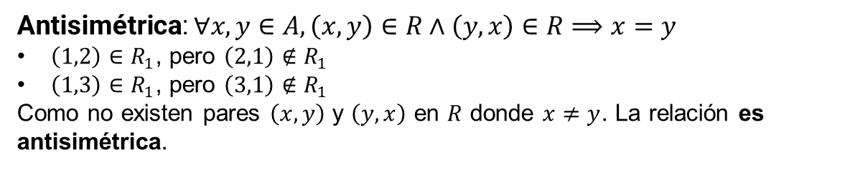
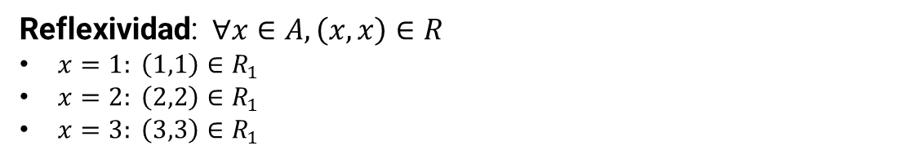
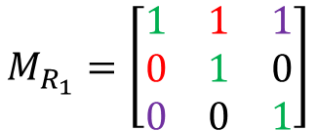

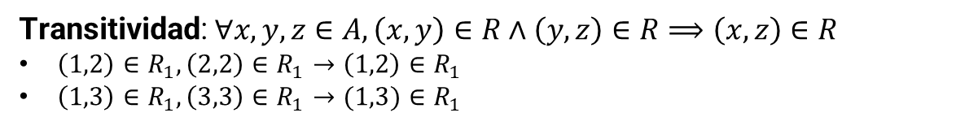
Relaciones de orden
Relación de orden parcial
Ejemplo 1: Sea $A=\left\{1,2,3\right\}$ determine si la relación $R_{1}=\left\{\left(1,1\right),\left(2,2\right),\left(3,3\right),\left(1,2\right),(1,3)\right\}$ es una relación de orden:
Reflexividad: $∀x∈A, \left(x,x\right)∈R$
$x=1: \left(1,1\right)∈R_{1}$
$x=2: \left(2,2\right)∈R_{1}$
$x=3: \left(3,3\right)∈R_{1}$
$$R_{1}=\left\{\begin{aligned}\left(1,1\right),\left(2,2\right),\left(3,3\right), \\ \left(1,2\right),(1,3)\end{aligned}\right\}$$
Antisimétrica: $∀x,y∈A, \left(x,y\right)∈R∧\left(y,x\right)∈R⟹x=y$
$\left(1,2\right)∈R_{1}$, pero $\left(2,1\right)∉R_{1}$
$\left(1,3\right)∈R_{1}$, pero $\left(3,1\right)∉R_{1}$
Como no existen pares $\left(x,y\right)$ y $\left(y,x\right)$ en $R$ donde $x≠y$. La relación es antisimétrica.
Transitividad: $∀x,y,z∈A, \left(x,y\right)∈R∧\left(y,z\right)∈R⟹\left(x,z\right)∈R$
$\left(1,2\right)∈R_{1},\left(2,2\right)∈R_{1}→\left(1,2\right)∈R_{1}$
$\left(1,3\right)∈R_{1},\left(3,3\right)∈R_{1}→(1,3)∈R_{1}$
$$M_{R_{1}}=\left[\begin{matrix}1 & 1 & 1 \\ 0 & 1 & 0 \\ 0 & 0 & 1\end{matrix}\right]$$
Conclusión: Como la relación $R_{1}$cumple con las tres propiedades (es reflexiva, antisimétrica y transitiva), podemos afirmar que la relación$R_{1}$ es una relación de orden sobre el conjunto $A$.

Slide 21

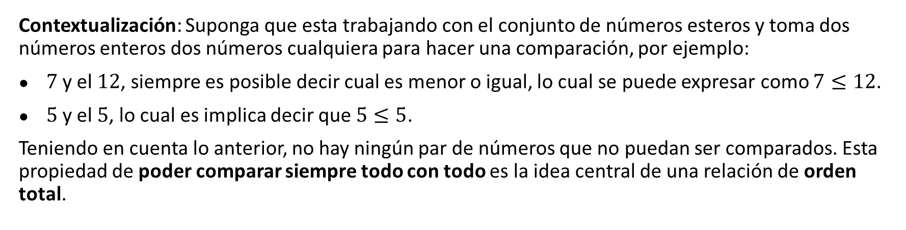







Relaciones de orden
Relación de orden total
Contextualización: Suponga que esta trabajando con el conjunto de números esteros y toma dos números enteros dos números cualquiera para hacer una comparación, por ejemplo:
$7$ y el $12$, siempre es posible decir cual es menor o igual, lo cual se puede expresar como $7≤12$.
$5$ y el $5$, lo cual es implica decir que $5≤5$.
Teniendo en cuenta lo anterior, no hay ningún par de números que no puedan ser comparados. Esta propiedad de poder comparar siempre todo con todo es la idea central de una relación de orden total.
$$x≤y$$
$$x$$
$$−5$$
$$5$$
$$7$$
$$12$$
$$y$$
$$0$$

Slide 22
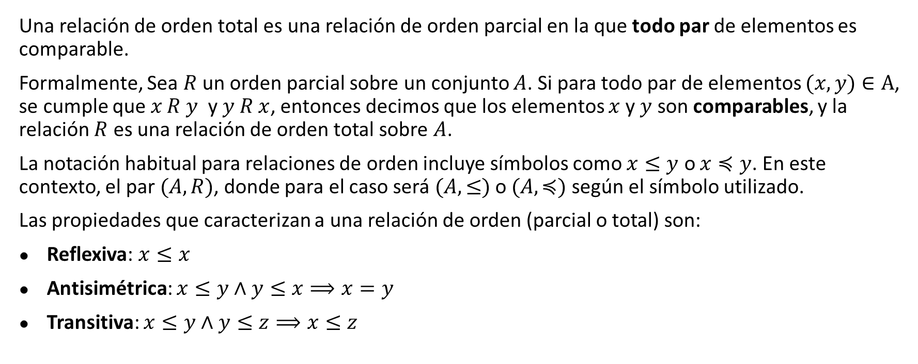
Relaciones de orden
Relación de orden total
Una relación de orden total es una relación de orden parcial en la que todo par de elementos es comparable.
Formalmente, Sea $R$ un orden parcial sobre un conjunto $A$. Si para todo par de elementos $(x,y)∈A$, se cumple que $x R y$ y $y R x$, entonces decimos que los elementos $x$ y $y$ son comparables, y la relación $R$ es una relación de orden total sobre $A$.
La notación habitual para relaciones de orden incluye símbolos como $x≤y$ o $x≼y$. En este contexto, el par $(A, R)$, donde para el caso será $(A, ≤)$ o $(A, ≼)$ según el símbolo utilizado.
Las propiedades que caracterizan a una relación de orden (parcial o total) son:
Reflexiva: $x≤x$
Antisimétrica: $x≤y∧y≤x⟹x=y$
Transitiva: $x≤y∧y≤z⟹x≤z$

Slide 23
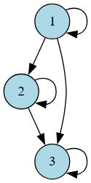
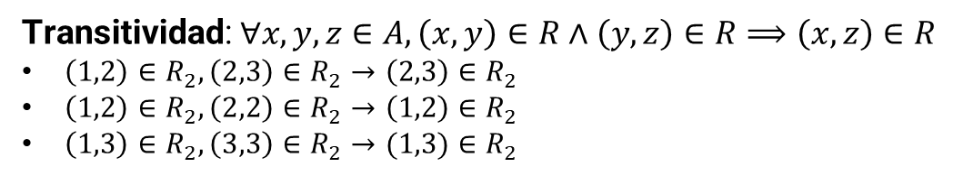

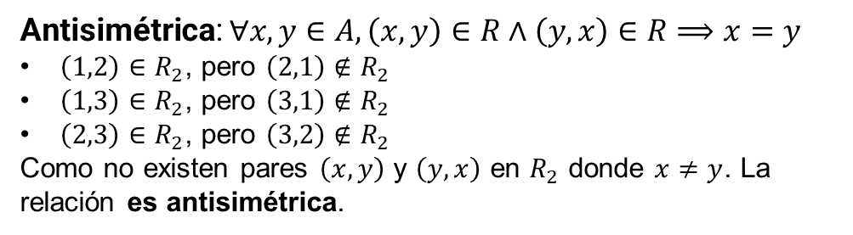



Relaciones de orden
Relación de orden parcial
Ejemplo 2: Sea $A=\left\{1,2,3\right\}$ determine si $R_{2}=\left\{\left(1,1\right),\left(1,2\right),\left(1,3\right),\left(2,2\right),\left(2,3\right), \left(3,3\right)\right\}$ es una relación de orden total.
Solución: La determinación de orden total se hace en dos partes.
Parte 1 - Verificación de la relación de orden
$$R_{2}=\left\{\begin{aligned}\left(1,1\right),\left(1,2\right),\left(1,3\right), \\ \left(2,2\right),\left(2,3\right), \left(3,3\right)\end{aligned}\right\}$$
Reflexividad: $∀x∈A, \left(x,x\right)∈R$
$x=1: \left(1,1\right)∈R_{2}$
$x=2: \left(2,2\right)∈R_{2}$
$x=3: \left(3,3\right)∈R_{2}$
Antisimétrica: $∀x,y∈A, \left(x,y\right)∈R∧\left(y,x\right)∈R⟹x=y$
$\left(1,2\right)∈R_{2}$, pero $\left(2,1\right)∉R_{2}$
$\left(1,3\right)∈R_{2}$, pero $\left(3,1\right)∉R_{2}$
$\left(2,3\right)∈R_{2}$, pero $\left(3,2\right)∉R_{2}$
Como no existen pares $\left(x,y\right)$ y $\left(y,x\right)$ en $R_{2}$ donde $x≠y$. La relación es antisimétrica.
Transitividad: $∀x,y,z∈A, \left(x,y\right)∈R∧\left(y,z\right)∈R⟹\left(x,z\right)∈R$
$\left(1,2\right)∈R_{2},\left(2,3\right)∈R_{2}→\left(2,3\right)∈R_{2}$
$\left(1,2\right)∈R_{2},\left(2,2\right)∈R_{2}→\left(1,2\right)∈R_{2}$
$\left(1,3\right)∈R_{2},\left(3,3\right)∈R_{2}→(1,3)∈R_{2}$
$$M_{R_{2}}=\left[\begin{matrix}1 & 1 & 1 \\ 0 & 1 & 1 \\ 0 & 0 & 1\end{matrix}\right]$$

Slide 24





Relaciones de orden
Relación de orden parcial
Conclusión 1: Dado que la relación $R_{2}$ cumple con las tres propiedades (es reflexiva, antisimétrica y transitiva), podemos afirmar que la relación $R_{2}$ es una relación de orden sobre el conjunto $A$.
Parte 2 - Verificación de la Propiedad de Comparabilidad (Totalidad)
Comparabilidad total: $x≤y ∨y≤x$
Par $\left\{1,2\right\}$ es comparable: Si pues $\left(1,2\right)∈R_{2}$
Par $\left\{1,3\right\}$ es comparable: Si pues $\left(1,3\right)∈R_{2}$
Par $\left\{2,3\right\}$ es comparable: Si pues $\left(2,3\right)∈R_{2}$
$$R=\left\{\begin{aligned}\left(1,1\right),\left(1,2\right),\left(1,3\right), \\ \left(2,2\right),\left(2,3\right), \left(3,3\right)\end{aligned}\right\}$$
$$M_{R}=\left[\begin{matrix}1 & 1 & 1 \\ 0 & 1 & 1 \\ 0 & 0 & 1\end{matrix}\right]$$
Conclusión 2: Como todos los pares de elementos distintos del conjunto $A$ son comparables, la relación $R_{2}$ cumple la propiedad de totalidad.
Conclusión: Dado que la relación $R_{2}$ es una relación de orden parcial (es reflexiva, antisimétrica y transitiva) y además cumple con la propiedad de totalidad (todos los elementos son comparables), podemos concluir que $R_{2}$ es una relación de orden total. Mas exactamente $R_{2}$ es la relación "menor o igual que“ $\left(≤\right)$ sobre el conjunto $A=\left\{1,2,3\right\}$, o sea:$(A,R_{2})→(A, ≤)$

Slide 25


Representación de las relaciones de orden
Contextualización
De las diferentes formas de representación de una relación vamos a hacer énfasis en:
Representación usando dígrafos (grafos dirigidos)
Representación usando diagramas de Hasse.

Slide 26

Representación de las relaciones
Representación usando dígrafos (grafos dirigidos)
Un grafo se define formalmente como un par ordenado:
$$G=\left(V,E\right)$$
Donde:
$V$ es el conjunto de vértices (o nodos).
$E$ es el conjunto de aristas (o enlaces).
Los grafos pueden ser dirigidos o no dirigidos dependiendo de la naturaleza de $E$tal y como se muestra a continuación:
Grafo no dirigido: $V=\{1,2,3\}$, $E=\left\{\left\{1,2\right\},\left\{2,3\right\}\right\}$
Grafo dirigido: $V=\{1,2,3\}$, $E=\left\{\left(1,2\right),\left(2,3\right)\right\}$
Las relaciones de orden se representan por medio de grafos dirigidos.

Slide 27

Representación de las relaciones
Representación usando dígrafos (grafos dirigidos)
Ejemplo 1: Dados los siguientes vértices y aristas, grafique el dígrafo asociado:
$V=\left\{a,b,c,d,e\right\}$
$E = \{ \left(a, a\right), \left(b, b\right), \left(c, c\right), \left(d, d\right), (e,e), (a, c), (c, b), (a, d),(a, e),(e, b),(a, b), (d, b), (d,e)\}$

Slide 28
Representación de las relaciones
Representación usando dígrafos (grafos dirigidos)
Ejemplo 1: Dados los siguientes vértices y aristas, grafique el dígrafo asociado:
$V=\left\{a,b,c,d,e\right\}$
$E = \{ \left(a, a\right), \left(b, b\right), \left(c, c\right), \left(d, d\right), (e,e), (a, c), (c, b), (a, d),(a, e),(e, b),(a, b), (d, b), (d,e)\}$

Slide 29


Representación de las relaciones
Diagrama de Hasse
Un diagrama de Hasse es una forma gráfica de representar relaciones de orden parcial $(S,≼)$, de manera simplificada y estructurada, eliminando la redundancia visual de reflexividad y transitividad.

Slide 30

Representación de las relaciones
Diagrama de Hasse
Para construir un diagrama de Hasse a partir de un grafo dirigido, siga estos pasos:
Eliminar los bucles: Elimine los bucles $(x,x)$ presentes en cada vértice ya que representan la reflexividad, que se da por supuesta..
Eliminar las aristas transitivas: Elimine todas las aristas $(x,y)$ para las que exista un elemento $z∈S$ tal que $x≺z≺y$.
Organizar verticalmente: dibuje cada arista de modo que su vértice inicial quede debajo del vértice terminal. Finalmente, elimine las flechas, ya que en un diagrama de Hasse todas las aristas se entienden como orientadas hacia arriba.
Grafo dirigido (Digrafo)
Diagrama de Hasse

Slide 31
Representación de las relaciones
Representación usando dígrafos (grafos dirigidos)
Ejemplo 2: Aplique los pasos previamente descritos para obtener a partir del grafo mostrado a continuación el dirigido el diagrama de Hasse.

Slide 32
Representación de las relaciones
Representación usando dígrafos (grafos dirigidos)
Representación inicial [Digrafo]
Paso 1 - Eliminación de lazos
Paso 2 - Eliminación de aristas transitivas
Paso 3 - Organización vertical [Diagrama de Hasse]

Slide 33


Representación de las relaciones
Representación usando dígrafos (grafos dirigidos)
Representación inicial [Digrafo]
Paso 1 - Eliminación de lazos
Paso 2 - Eliminación de aristas transitivas
Paso 3 - Organización vertical [Diagrama de Hasse]

Slide 34

Representación de las relaciones
Diagrama de Hasse
Ejemplo 3: Sean el conjunto $A=\left\{1,2,3,4,12\right\}$ y $R$ un orden parcial sobre el conjunto $A$ definido como:
$$R=\left\{\left(a,b\right)∈A | a|b\right\}$$
Esto es, si $a∈A∧b∈A,a≼b$, si y solo si $a|b$.
Obtenga:
La representación en pares ordenados de $\left(A,≼\right)$
La representación como dígrafo de $\left(A,≼\right)$
El diagrama de Hasse de $\left(A,≼\right)$

Slide 35


Representación de las relaciones
Diagrama de Hasse
Ejemplo 2 - Solución: Sean el conjunto $A=\left\{1,2,3,4,12\right\}$ tenemos que $R$ esta dado por:
$$R=\left(A,≼\right)=\left\{(1, 1), (1, 2), (1, 3), (1, 4), (1, 12), (2, 2), (2, 4), (2, 12), (3, 3), (3, 12), (4, 4), (4, 12), (12, 12)\right\}$$
Luego, el dígrafo asociado se muestra a continuación:

Slide 36

Representación de las relaciones
Diagrama de Hasse
Ejemplo 2 - Solución: Sean el conjunto $A=\left\{1,2,3,4,12\right\}$ tenemos que $R$ esta dado por:
$$R=\left(A,≼\right)=\left\{(1, 1), (1, 2), (1, 3), (1, 4), (1, 12), (2, 2), (2, 4), (2, 12), (3, 3), (3, 12), (4, 4), (4, 12), (12, 12)\right\}$$

Slide 37






Representación de las relaciones
Diagrama de Hasse
Ejemplo 2 - Solución: Ahora, a partir del dígrafo se muestra el procedimiento paso a paso para llegar al diagrama de Hasse:
Representación del orden parcial como dígrafo
Eliminación de lazos
Eliminación de los elementos transitivos.
Redibujando el grafo para
que las aristas apunten hacia arriba.
Eliminación de flechas.
Reemplazo de círculos por puntos

Slide 38

Representación de las relaciones
Resumen comparativo – Relaciones de orden
Característica | Relación de Orden Parcial | Relación de Orden Total
Definición | Una relación que es reflexiva, antisimétrica y transitiva. | Un orden parcial que además cumple la propiedad de totalidad (todo es comparable).
Propiedades | Reflexividad Antisimetría Transitividad | Reflexividad Antisimetría Transitividad Totalidad (o Conexidad)
Comparabilidad | No se exige que todo par de elementos sea comparable entre sí. Pueden existir elementos "incomparables". | Se exige que absolutamente todo par de elementos sea comparable. Para cualquier $x,y$, o $x≤y$ o $y≤x$.
Ejemplo clásico | La relación "es subconjunto de" $\left(⊆\right)$ sobre conjuntos. | La relación "menor o igual que" $\left(≤\right)$ sobre los números reales
Diagrama de Hasse | Puede tener una estructura compleja con múltiples ramas y elementos en el mismo nivel. | Es siempre una cadena vertical simple, sin ninguna ramificación.
Analogía | Las dependencias entre tareas de un proyecto (algunas tareas pueden hacerse en paralelo, son incomparables en orden). | Las palabras en un diccionario (siempre se puede decir qué palabra va antes).

Slide 39








Representación de las relaciones
Representación usando dígrafos (grafos dirigidos)
Ejemplo 4: Sea el conjunto $A=\left\{1,2,3\right\}$ y las relaciones de orden previamente analizadas:
Relación de orden parcial: $R_{1}=\left\{\left(1,1\right),\left(2,2\right),\left(3,3\right),\left(1,2\right),(1,3)\right\}$
Relación de orden total: $R_{2}=\left\{\left(1,1\right),\left(1,2\right),\left(1,3\right),\left(2,2\right),\left(2,3\right), \left(3,3\right)\right\}$
Obtenga el diagrama de Hasse para cada caso y compare.
$$R_{1}=\left\{\left(1,1\right),\left(2,2\right),\left(3,3\right),\left(1,2\right),(1,3)\right\}$$
$$R_{2}=\left\{\left(1,1\right),\left(1,2\right),\left(1,3\right),\left(2,2\right),\left(2,3\right), \left(3,3\right) \right\}$$
Diagrama de Hasse
Digrafo
Diagrama de Hasse
Digrafo
$$2$$
$$3$$
$$3$$
$$2$$
$$1$$
$$1$$

Slide 40

Representación de las relaciones
Representación usando dígrafos (grafos dirigidos)
$$R_{1}=\left\{\left(1,1\right),\left(2,2\right),\left(3,3\right),\left(1,2\right),(1,3)\right\}$$
$$R_{2}=\left\{\left(1,1\right),\left(1,2\right),\left(1,3\right),\left(2,2\right),\left(2,3\right), \left(3,3\right) \right\}$$
Digrafo
Digrafo

Slide 41


Representación de las relaciones
Representación usando dígrafos (grafos dirigidos)
Ejemplo 5: Obtenga el diagrama de Hasse para la relación “Subconjunto” $\left(⊆\right)$ sobre el conjunto $𝒫\left(\left\{a,b,c\right\}\right)$. Es decir, para todos los subconjuntos $U$ y $V$ en $𝒫\left(\left\{a,b,c\right\}\right)$
$$U⊆V ⇔ ∀x, x∈U →x∈V$$
Solución: Inicialmente obtengamos el $𝒫\left(\left\{a,b,c\right\}\right)$ el cual tiene $\left|𝒫\left(\left\{a,b,c\right\}\right)\right|=2^{3}=8$ elementos tal y como se muestra a continuación:
$$𝒫\left(\left\{a,b,c\right\}\right)=\left\{\begin{aligned}∅, \\ \left\{a\right\},\left\{b\right\},\left\{b\right\}, \\ \left\{a,b\right\},\left\{b,c\right\},\left\{a,c\right\}, \\ \left\{a,b,c\right\}\end{aligned}\right\}$$
Ahora procedamos a realizar tabla de adyacencia:

Slide 42



Representación de las relaciones
Representación usando dígrafos (grafos dirigidos)
Inicialmente obtengamos la tabla y la matriz de adyacencia de la relación $R$ en el conjunto para cada uno de lo elementos de:
$$𝒫\left(\left\{a,b,c\right\}\right)=\left\{∅,\left\{a\right\},\left\{b\right\},\left\{b\right\},\left\{a,b\right\},\left\{b,c\right\},\left\{a,c\right\},\left\{a,b\right\},\left\{b,c\right\},\left\{a,c\right\}\right\}$$
$$R=U⊆V$$ | $$∅$$ | $$\left\{a\right\}$$ | $$\left\{b\right\}$$ | $$\left\{c\right\}$$ | $$\left\{a,b\right\}$$ | $$\left\{b,c\right\}$$ | $$\left\{a,c\right\}$$ | $$\left\{a,b,c\right\}$$
$$∅$$ | x | x | x | x | x | x | x | x
$$\left\{a\right\}$$ |  | x |  |  | x |  | x | x
$$\left\{b\right\}$$ |  |  | x |  | x | x |  | x
$$\left\{c\right\}$$ |  |  |  | x |  | x | x | x
$$\left\{a,b\right\}$$ |  |  |  |  | x |  |  | x
$$\left\{b,c\right\}$$ |  |  |  |  |  | x |  | x
$$\left\{a,c\right\}$$ |  |  |  |  |  |  | x | x
$$\left\{a,b,c\right\}$$ |  |  |  |  |  |  |  | x
$$M_{R}=\left[\begin{matrix}\begin{matrix}\begin{matrix}1 & 1 \\ 0 & 1\end{matrix} & \begin{matrix}1 & 1 \\ 0 & 0\end{matrix} \\ \begin{matrix}0 & 0 \\ 0 & 0\end{matrix} & \begin{matrix}1 & 0 \\ 0 & 1\end{matrix}\end{matrix} & \begin{matrix}\begin{matrix}1 & 1 \\ 1 & 0\end{matrix} & \begin{matrix}1 & 1 \\ 1 & 1\end{matrix} \\ \begin{matrix}1 & 1 \\ 0 & 1\end{matrix} & \begin{matrix}0 & 1 \\ 1 & 1\end{matrix}\end{matrix} \\ \begin{matrix}\begin{matrix}0 & 0 \\ 0 & 0\end{matrix} & \begin{matrix}0 & 0 \\ 0 & 0\end{matrix} \\ \begin{matrix}0 & 0 \\ 0 & 0\end{matrix} & \begin{matrix}0 & 0 \\ 0 & 0\end{matrix}\end{matrix} & \begin{matrix}\begin{matrix}1 & 0 \\ 0 & 1\end{matrix} & \begin{matrix}0 & 1 \\ 0 & 1\end{matrix} \\ \begin{matrix}0 & 0 \\ 0 & 0\end{matrix} & \begin{matrix}1 & 1 \\ 0 & 1\end{matrix}\end{matrix}\end{matrix}\right]$$

Slide 43


Representación de las relaciones
Representación usando dígrafos (grafos dirigidos)
A continuación se muestran las representaciones como dígrafo y como diagrama de Hasse para la relación $R$.

Slide 44

Representación de las relaciones
Representación usando dígrafos (grafos dirigidos)
Ejemplo 6: Una relación de orden parcial $R$ tiene el siguiente diagrama de Hasse. Determine el grafo dirigido de $R$.

Slide 45



Representación de las relaciones
Representación usando dígrafos (grafos dirigidos)
Solución: A partir del diagrama de Hasse obtengamos tabla y la matriz de adyacencia teniendo en cuenta las tres propiedades que deben ser cumplidas por la relación de orden parcial $R$:
Reflexividad
Antisimetría
Transitividad
$$R$$ | $$a$$ | $$b$$ | $$c$$ | $$d$$ | $$e$$ | $$f$$ | $$g$$
$$a$$ | x |  |  | x |  | x | x
$$b$$ |  | x |  | x | x | x | x
$$c$$ |  |  | x |  | x | x | x
$$d$$ |  |  |  | x |  | x | x
$$e$$ |  |  |  |  | x | x | x
$$f$$ |  |  |  |  |  | x | x
$$g$$ |  |  |  |  |  |  | x
$$M_{R}=\left[\begin{matrix}\begin{matrix}1 & 0 & 0 \\ 0 & 1 & 0 \\ 0 & 0 & 1\end{matrix} & \begin{matrix}1 & 0 & 1 \\ 1 & 1 & 1 \\ 0 & 1 & 1\end{matrix} & \begin{matrix}1 \\ 1 \\ 1\end{matrix} \\ \begin{matrix}0 & 0 & 0 \\ 0 & 0 & 0 \\ 0 & 0 & 0\end{matrix} & \begin{matrix}1 & 0 & 1 \\ 0 & 1 & 1 \\ 0 & 0 & 1\end{matrix} & \begin{matrix}1 \\ 1 \\ 1\end{matrix} \\ \begin{matrix}0 & 0 & 0\end{matrix} & \begin{matrix}0 & 0 & 0\end{matrix} & 1\end{matrix}\right]$$

Slide 46


Representación de las relaciones
Representación usando dígrafos (grafos dirigidos)
Solución: A partir del diagrama de Hasse obtengamos tabla y la matriz de adyacencia teniendo en cuenta las tres propiedades que deben ser cumplidas por la relación de orden parcial $R$:
$$M_{R}=\left[\begin{matrix}\begin{matrix}1 & 0 & 0 \\ 0 & 1 & 0 \\ 0 & 0 & 1\end{matrix} & \begin{matrix}1 & 0 & 1 \\ 1 & 1 & 1 \\ 0 & 1 & 1\end{matrix} & \begin{matrix}1 \\ 1 \\ 1\end{matrix} \\ \begin{matrix}0 & 0 & 0 \\ 0 & 0 & 0 \\ 0 & 0 & 0\end{matrix} & \begin{matrix}1 & 0 & 1 \\ 0 & 1 & 1 \\ 0 & 0 & 1\end{matrix} & \begin{matrix}1 \\ 1 \\ 1\end{matrix} \\ \begin{matrix}0 & 0 & 0\end{matrix} & \begin{matrix}0 & 0 & 0\end{matrix} & 1\end{matrix}\right]$$

Slide 47

Elementos extremos de un conjunto parcialmente ordenado
Elemento maximal y minimal
Sea $A$un conjunto parcialmente ordenado por medio de una relación de orden cualquiera $≼$, es decir, $\left(A,≼\right)$ Los siguientes son clases de elementos que pueden determinarse en una relación de orden parcial.
Elemento maximal: es aquel que no tiene ningún otro elemento estrictamente mayor. Puede haber varios. Formalmente, sean $a$y $x$ elementos de $A$:
$$a es maximal de A sii ∀x\left(a≤x→a=x\right)$$
Elemento minimal: es aquel que no tiene ningún elemento estrictamente menor que él. Puede haber varios. Desde el punto de vista formal, sean $b$y $x$ elementos de $A$:
$$b es minimal de A sii ∀x\left(x≤b→b=x\right)$$

Slide 48

Elementos extremos de un conjunto parcialmente ordenado
Elemento máximo y mínimo
Sea $A$un conjunto parcialmente ordenado por medio de una relación de orden cualquiera $≼$, es decir, $\left(A,≼\right)$ Los siguientes son clases de elementos que pueden determinarse en una relación de orden parcial.
Elemento máximo: es un elemento que está por encima de todos los demás. Solo puede haber uno. Formalmente, sean $a$y $x$ elementos de $A$:
$$a es maximo de A sii ∀x\left(x≤a\right)$$
Elemento mínimo: es un elemento que está debajo de todos los demás. Solo puede haber uno. Desde el punto de vista formal, sean $b$y $x$ elementos de $A$:
$$b es minimo de A sii ∀x\left(b≤x\right)$$

Slide 49







Elementos extremos de un conjunto parcialmente ordenado
Ejemplo
Sea que $B=\left\{a,b,c,d,e\right\}$ tenga el ordenamiento parcial $≼$ definido por el siguiente diagrama de Hasse. Determine todos los elementos extremos allí ubicados:
$$c$$
La relación de orden $(B,≼)$:
$$≼=\left\{\left(a,a\right),\left(b,b\right),\left(c,c\right),\left(d,d\right),\left(e,e\right),\left(a,c\right),(b,c),\left(e,b\right),\left(e,c\right),\left(e,d\right)\right\}$$
$$a$$
$$d$$
$$b$$
$$e$$
A continuación se definen los extremos:
Maximales: $\left\{c,d\right\}$
Minimales: $\left\{a,e\right\}$
Maximo:
Minimo:

Slide 50



Elementos extremos de un conjunto parcialmente ordenado
Ejemplo
Sea que $A=\left\{a,b,c,d,e,f,g,h,i\right\}$ tenga el ordenamiento parcial $≼$ definido por el siguiente diagrama de Hasse. Determine todos los elementos extremos allí ubicados:
La relación de orden $(A,≼)$:
$$≼ =\left\{\begin{aligned}\left(a,a\right),\left(b,b\right),\left(c,c\right),\left(d,d\right),\left(e,e\right),\left(f,f\right),\left(g,g\right),\left(h,h\right),\left(i,i\right), \\ \begin{aligned}\left(c,b\right),\left(c,a\right),\left(c,g\right), \\ \left(d,b\right),\left(d,a\right),\left(d,g\right),\left(d,e\right),\left(d,f\right) \\ \left(b,a\right),\left(b,g\right), \\ \left(e,f\right),\left(e,g\right),\left(e,h\right), \\ \left(i,h\right),\left(i,g\right), \\ \left(a,g\right),\left(f,g\right),(h,h)\end{aligned}\end{aligned}\right\}$$
A continuación se definen los extremos:
Maximales: $\left\{g\right\}$
Minimales: $\left\{c,d,i\right\}$
Maximo: $\left\{g\right\}$
Minimo:

Slide 51






Elementos extremos de un conjunto parcialmente ordenado
Ejemplo
Sea que $A=\left\{a,b,c,d\right\}$ tenga el ordenamiento parcial $≼$ definido por el siguiente diagrama de Hasse. Determine todos los elementos extremos allí ubicados:
$$d$$
La relación de orden $(A,≼)$:
$$≼=\left\{\left(a,a\right),\left(b,b\right),\left(c,c\right),\left(d,d\right)\left(a,c\right),\left(a,d\right),\left(b,c\right),\left(b,d\right),\left(c,d\right)\right\}$$
$$c$$
$$a$$
$$b$$
A continuación se definen los extremos:
Maximales de $A$ respecto a $R$: $\left\{d\right\}$
Minimales de $A$ respecto a $R$: $\left\{a,b\right\}$
Maximo de $A$ respecto a $R$: $\left\{d\right\}$
Minimo de $A$ respecto a $R$:

Slide 52

Elementos extremos de un conjunto parcialmente ordenado
Ejemplo
Retome el diagrama de Hasse asociado al conjunto parcialmente ordenado $\left(𝒫\left(A\right),⊆\right)$ teniendo en cuenta que $A=\left\{a,b,c\right\}$ y determine todos los elementos extremos allí ubicados
La relación de orden $(A,⊆)$:
$$⊆=\left\{\begin{aligned}\left(∅,∅\right),\left(\left\{a\right\},\left\{a\right\}\right),\left(\left\{b\right\},\left\{b\right\}\right),\left(\left\{c\right\},\left\{c\right\}\right),\left(\left\{a,b\right\},\left\{a,b\right\}\right),\left(\left\{a,c\right\},\left\{a,c\right\}\right),\left(\left\{b,c\right\},\left\{b,c\right\}\right),\left(\left\{a,b,c\right\},\left\{a,b,c\right\}\right), \\ \left(∅,\left\{a\right\}\right),\left(∅,\left\{b\right\}\right),\left(∅,\left\{c\right\}\right),\left(∅,\left\{a,b\right\}\right),\left(∅,\left\{a,c\right\}\right),\left(∅,\left\{b,c\right\}\right),\left(∅,\left\{a,b,c\right\}\right), \\ \left(\left\{a\right\},\left\{a,b\right\}\right),\left(\left\{a\right\},\left\{a,c\right\}\right),\left(\left\{a\right\},\left\{a,b,c\right\}\right), \\ \left(\left\{b\right\},\left\{a,b\right\}\right),\left(\left\{b\right\},\left\{b,c\right\}\right),\left(\left\{b\right\},\left\{a,b,c\right\}\right), \\ \left(\left\{c\right\},\left\{a,c\right\}\right),\left(\left\{c\right\},\left\{b,c\right\}\right),\left(\left\{c\right\},\left\{a,b,c\right\}\right), \\ \left(\left\{a,c\right\},\left\{a,b,c\right\}\right),\left(\left\{a,b\right\},\left\{a,b,c\right\}\right),\left(\left\{b,c\right\},\left\{a,b,c\right\}\right)\end{aligned}\right\}$$

Slide 53

Elementos extremos de un conjunto parcialmente ordenado
Ejemplo
Retome el diagrama de Hasse asociado al conjunto parcialmente ordenado $\left(𝒫\left(A\right),⊆\right)$ teniendo en cuenta que $A=\left\{a,b,c\right\}$ y determine todos los elementos extremos allí ubicados
A continuación se definen los extremos:
Maximales de $A$ respecto a $R$: $\left\{A\right\}=\left\{\left\{a,b,c\right\}\right\}$
Minimales de $A$ respecto a $R$: $\left\{∅\right\}=\left\{\left\{\right\}\right\}$
Maximo de $A$ respecto a $R$: $A=\left\{a,b,c\right\}$
Minimo de $A$ respecto a $R$: $∅$

Slide 54

Elementos extremos de un conjunto parcialmente ordenado
Cotas
Dado un subconjunto $B⊆A$ de un conjunto parcialmente ordenado $\left(A,≼\right)$, tenemos:
Cota superior: Un elemento $a$ de $A$ es cota superior de $B$ sii:
$$∀x\left(x∈B→x≤a\right)$$
  Es decir, $a$ es mayor o igual a todos los elementos de $B$.
Cota inferior: Un elemento $b$ de $A$ es cota inferior de $B$ sii:
$$∀x\left(x∈B→b≤x\right)$$
  Es decir, $b$está relacionado (menor o igual) con todos los elementos de $B$.

Slide 55

Elementos extremos de un conjunto parcialmente ordenado
Cotas
Dado un subconjunto $B⊆A$ de un conjunto parcialmente ordenado $\left(A,≼\right)$, tenemos:
Mínima cota superior (m.c.s) o supremo: Es la menor de todas las cotas superiores posibles del subconjunto. Es decir, ninguna otra cota superior está por debajo de ella. Se denota como $\sup\left(A\right)$. Un elemento $a^{∗}$ de $A$ es cota superior de $B$ sii:
$$∀x\left(a^{∗}≤x\right), donde a^{∗} y x son cotas superiores de B$$
Máxima cota inferior (M.C.I ) o ínfimo: Es la mayor de todas las cotas inferiores posibles del subconjunto. Es decir, ninguna otra cota inferior está por encima de ella $\inf\left(A\right)$. Un elemento $b^{∗}$ de $A$ es cota inferior de $B$ sii:
$$∀x\left(x≤b^{∗}\right), donde b^{∗} y x son cotas superiores de B$$

Slide 56





Elementos extremos de un conjunto parcialmente ordenado
Ejemplo
Sea que $A=\left\{a,b,c,d\right\}$ y el conjunto $B=\left\{a,c\right\}$, tal que $B⊆A$. Determine las cotas superiores e inferiores:
$$d$$
$$c$$
$$a$$
$$b$$
A continuación se definen los extremos:
Cotas superiores de $B$ con respecto a $R$: $\left\{c,d\right\}$
Cotas inferiores de $B$ con respecto a $R$: $\left\{a\right\}$
mcs de $B$ con respecto a $R$: $\left\{c\right\}$
MCI de $B$ con respecto a $R$: $\left\{a\right\}$

Slide 57


Elementos extremos de un conjunto parcialmente ordenado
Ejemplo
Sea el conjunto parcialmente ordenado $\left(A,R\right)$, y $A=\left\{a,b,c,d,e,f,g,h\right\}$ cuyo diagrama de Hasse se muestra a continuación, hallar maximales, minimales, máximo y mínimo de $A$.
A continuación se definen los extremos:
Maximales de $A$ respecto a $R$: $\left\{h\right\}$
Minimales de $A$ respecto a $R$: $\left\{a,b\right\}$
Maximo de $A$ respecto a $R$: $h$
Minimo de $A$ respecto a $R$: $∅$

Slide 58


Elementos extremos de un conjunto parcialmente ordenado
Ejemplo
Sea el conjunto parcialmente ordenado $\left(A,R\right)$, y $A=\left\{a,b,c,d,e,f,g,h\right\}$ cuyo diagrama de Hasse se muestra a continuación. Hallar las cotas superiores es inferiores para los siguientes subconjuntos:
$B_{1}=\left\{a,b\right\}$
$B_{2}=\left\{c,d,e\right\}$
 | $$B_{1}=\left\{a,b\right\}$$
Cotas superiores
Cotas inferiores
mcs
MCI

Slide 59

Elementos extremos de un conjunto parcialmente ordenado
Ejemplo
Sea el conjunto parcialmente ordenado $\left(A,R\right)$, y $A=\left\{a,b,c,d,e,f,g,h\right\}$ cuyo diagrama de Hasse se muestra a continuación. Hallar las cotas superiores es inferiores para los siguientes subconjuntos:
$B_{1}=\left\{a,b\right\}$
$B_{2}=\left\{c,d,e\right\}$
 | $$B_{2}=\left\{c,d,e\right\}$$
Cotas superiores
Cotas inferiores
mcs
MCI

Slide 60

Elementos extremos de un conjunto parcialmente ordenado
Ejemplo
Sea el conjunto parcialmente ordenado $\left(A,R\right)$, y $A=\left\{a,b,c,d,e,f,g,h\right\}$ cuyo diagrama de Hasse se muestra a continuación. Hallar las cotas superiores es inferiores para los siguientes subconjuntos:
$B_{1}=\left\{a,b\right\}$
$B_{2}=\left\{c,d,e\right\}$
 | $$B_{1}=\left\{a,b\right\}$$ | $$B_{2}=\left\{c,d,e\right\}$$
Cotas superiores | $$\left\{c,d,e,f,g,h\right\}$$ | $$\left\{f,g,h\right\}$$
Cotas inferiores |  | $$\left\{a,b,c\right\}$$
mcs | $$c$$ | No posee
MCI | No posee | $$h$$

